Slide 1
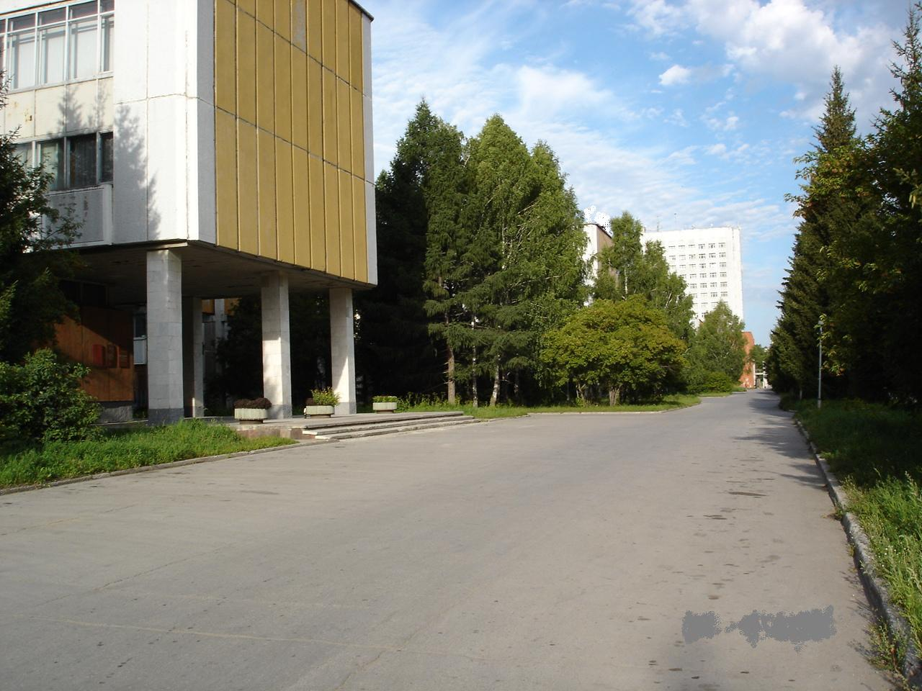
ИСПОЛЬЗОВАНИЕ РЖИ
В ЖИВОТНОВОДСТВЕ
Докладчик:
Руководитель научного направления
СибНИПТИЖ СФНЦА РАН, академик РАН
Солошенко Владимир Андреевич

Slide 2
Сибирский федеральный округ
Субъекты СФО | Заготовлено кормов ц корм. ед. на условную голову / Удой, кг/гол.
 | 1990 г. | 2013 г.
Республика Алтай | 7,8 / 1959 | 10 / 2995
Республика Бурятия | 14,6 / 2201 | 26 / 3806
Республика Тыва | 6,2 / 1654 | 4,4 / 1804
Республика Хакасия | 12,1 / 2612 | 20,7 / 3773
Алтайский край | 21,7 / 2783 | 30,5 / 3764
Забайкальский край | 15,1 / 1965 | 12,3 / 1705
Красноярский край | 28,4 / 2870 | 29,0 / 4679
Иркутская область | 17,4 / 2647 | 30,1 / 5110
Кемеровская область | 27,8 / 2891 | 31,9 / 4138
Новосибирская область | 24,5 / 2679 | 25,2 / 3769
Омская область | 29,9 / 2907 | 29,5 / 3987
Томская область | 28,5 / 3290 | 32,5 / 4403
В среднем по СФО | 19,5 / - | 27,1 / 2995
min – 4,4 ц корм. ед.
max – 32,5 ц корм. ед.
норматив – 36–40 ц корм. ед.

Slide 3
Урожайность культур в зависимости от увлажнения и интенсификации возделывания, ц/га
Культура | Уровень рента-бельности | Тип увлажнения
 |  | средне-многолетний | увлажнённый | дефицитный
Озимая рожь | А | 20,0 | 26,0 | 14,0
 | Б | 27,0 | 35,0 | 18,0
 | В | 40,0 | 52,0 | 25,0
Овёс | А | 20,0 | 25,0 | 15,0
 | Б | 38,0 | 35,0 | 16,0
Горох + овёс | А | 21,0 | 25,0 | 14,0
 | Б | 31,0 | 40,0 | 15,0
 | В | 36,0 | 45,0 | 16,0
Пшеница | А | 15,0 | 18,0 | 10,0
 | Б | 25,0 | 28,0 | 11,0
 | В | 36,0 | 55,0 | 12,5
Ячмень | А | 17,0 | 26,0 | 13,0
 | Б | 28,0 | 35,0 | 14,0
 | В | 39,0 | 56,0 | 19,0
Рапс | Б | 19,0 | 25,0 | 8,0
 | В | 25,0 | 30,0 | 10,0
А – экстенсивный, Б – нормальный, В – интенсивный.

Slide 4
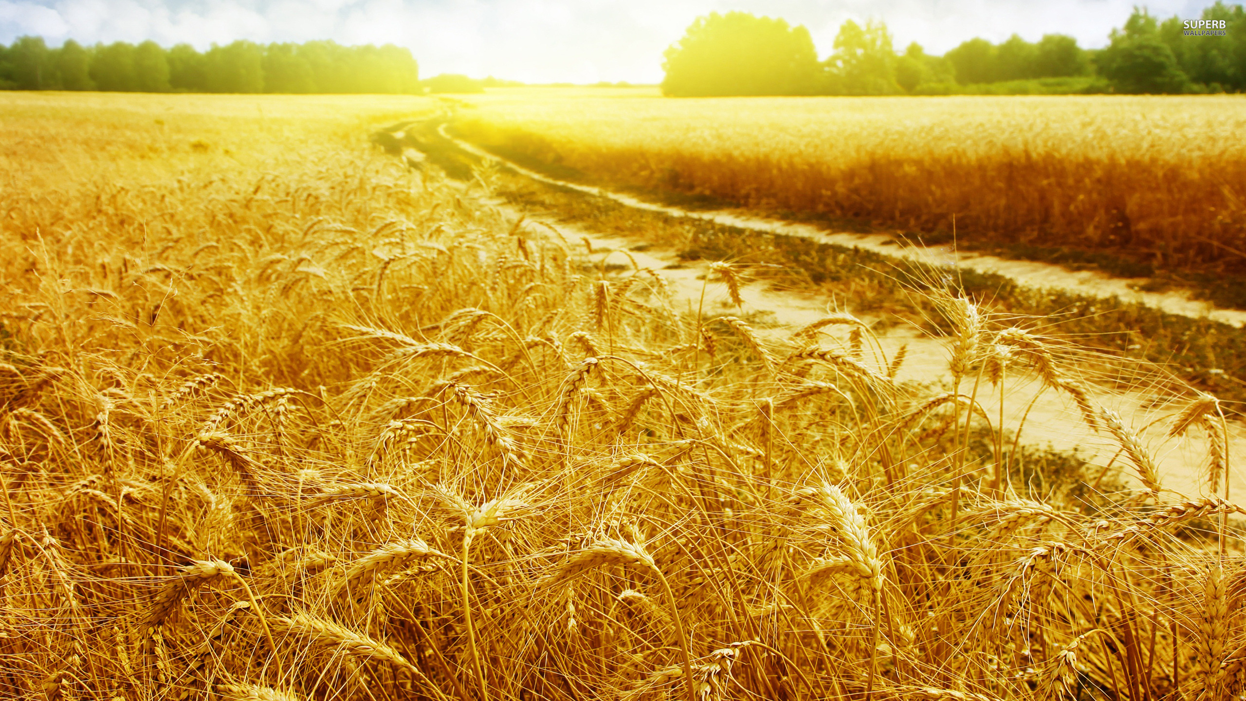
Структура производства зерна в СФО, %
Виды зерна | Годы
 | 1986–1990 | 2001–2005 | 2007-2015
Зерновые и зернобобовые, всего | 100 | 100 | 100
в том числе:
пшеница | 47,3 | 69,6 | 65,5
ячмень | 13,4 | 9,4 | 11,5
овёс | 25,2 | 12,9 | 13,6
рожь | 5,4 | 1,4 | 1,39
прочие | 8,7 | 6,7 | 8,0

Slide 5
Антипитательные факторы ржи
Показатели | Негативные свойства |  |  |  | Ограниче-ния ввода
 | Пентозаны или некрахмалистые полисахариды | Алкил-резорцины | Фитиновая кислота | Ингибиторы трипсина
Нативная рожь | набухание и изоляция корма от переваривания | придают горечь корму: рожь – 130-192 ед. тритикале – 78-124 ед. пшеница – 56-79 ед. | образует трудно-растворимые соли с Са, Fe, Mg, Zn. Плохо переварива-ется | Химотрипсин снижает переваривание корма | Птица – 5% свиньи – 15% Кр. рог. скот: коровы – 30% откорм – 50%
Старые технологии | Запаривание или варка повышают биологическую ценность углеводов и протеина |  |  |  | Применимо во влажном кормлении
Термическое или физико-термическое воздействие в сухом виде | Нагрев, давление, измельчение |  |  |  | Применимо в сухом кормлении
Химическое воздействие | Использование набора ферментов |  |  |  | Любой тип кормления

Slide 6
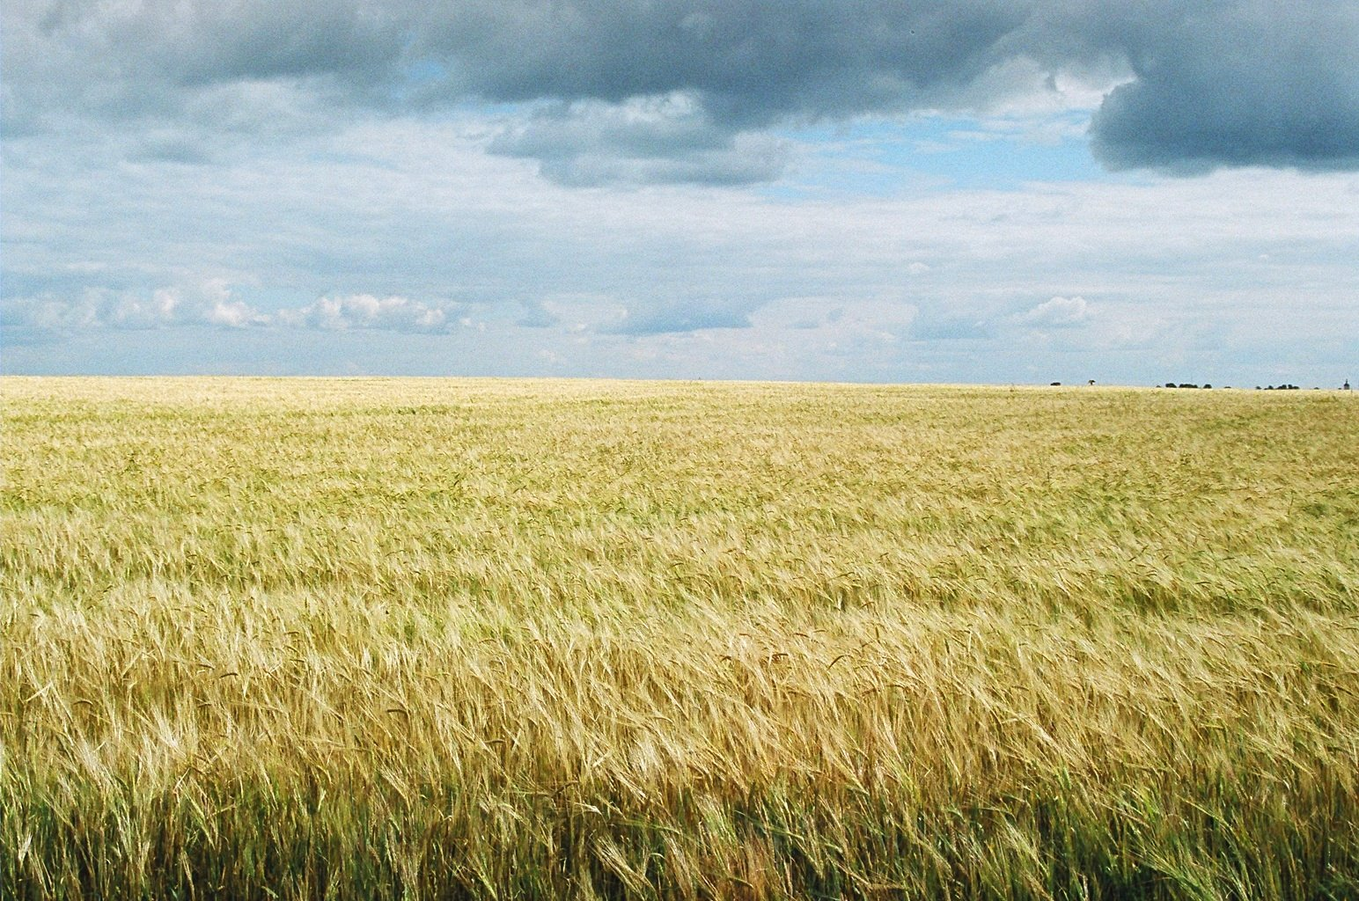
Химический состав зерна пшеницы и тритикале
Культура | Органи-ческое вещество, % | Протеин, % | Лизин, г/кг | Клет-чатка, % | Сахар, % | Раствори-мость протеина, %
Пшеница дроблёная | 80,82 | 11,21 | 3,46 | 3,43 | 1,97 | -
Тритикале дроблёное | 80,07 | 12,55 | 4,60 | 2,11 | 1,68 | 76,0
Термоплющён-ое тритикале (t = 240 ºС) | 91,35 | 12,39 | 4,58 | 1,34 | 10,59 | 42,0
Культура | Органи-ческое вещество, % | Протеин, % | Лизин, г/кг | Клет-чатка, % | Сахар, % | Раствори-мость протеина, %
Пшеница дроблёная | 80,82 | 11,21 | 3,46 | 3,43 | 1,97 | -
Тритикале дроблёное | 80,07 | 12,55 | 4,60 | 2,11 | 1,68 | 76,0
Термоплющёное тритикале (t = 240 ºС) | 91,35 | 12,39 | 4,58 | 1,34 | 10,59 | 42,0

Slide 7
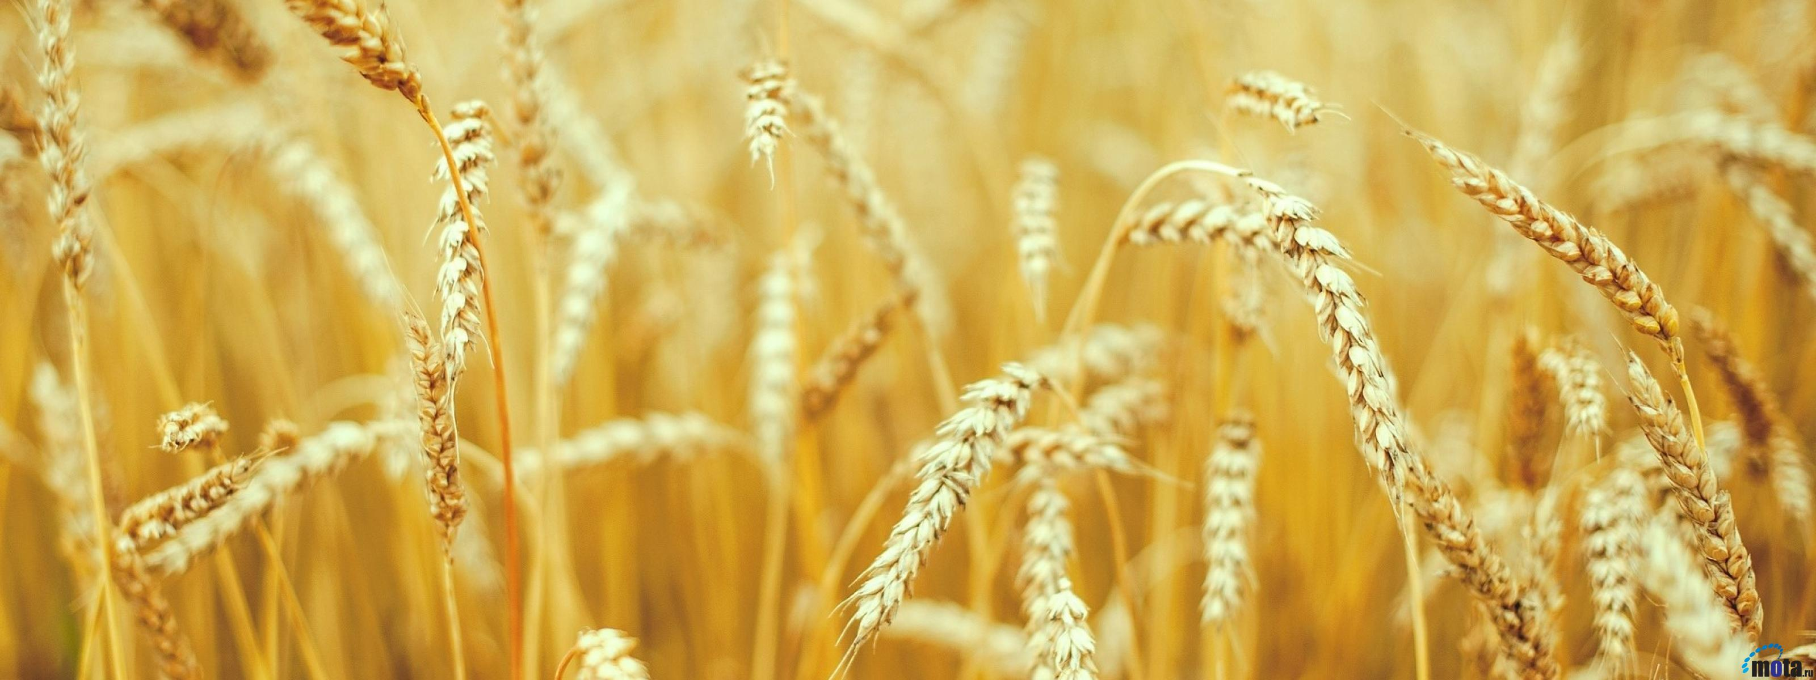
Влияние способа подготовки ржи к скармливанию на химический состав корма, %
Показатель | Холодное плющение | Пружинное перетирание (t 80–90 ºС) | Микронизация
 |  |  | 70–75 ºС | 80–85 ºС | 90–95 ºС
Сухое вещество | 87,0 | 89,2 | 87,2 | 88,4 | 90,3
Протеин | 12,6 | 12,7 | 12,6 | 12,6 | 12,8
Растворимость протеина | 62 | 54 | 56 | 43 | 41
Лизин | 0,42 | 0,42 | 0,42 | 0,43 | 0,44
Клетчатка | 2,4 | 2,3 | 2,4 | 2,4 | 2,5
Крахмал | 62,0 | 58,2 | 53,0 | 51,3 | 49,4
Сахар | 2,3 | 4,8 | 9,9 | 11,7 | 12,6

Slide 8
Эффективность скармливания ржи различных способов подготовки бройлерам
Показатель | Способ подготовки
 | дробление | холодное плющение | микронизация при t ºС
 |  |  | 70–75 | 80–85 | 90–95
 | Норма ввода ржи (%)
 | 5 | 30 | 30 | 30 | 30
Среднесуточный прирост, г | 25,38 | 24,89 | 25,95 | 26,22 | 26,60
Затраты корма (кг) на прироста | 3,19 | 4,32 | 3,01 | 2,54 | 2,60
Сохранность поголовья, % | 93,3 | 95,6 | 97,8 | 95,5 | 95,5
Энергозатраты на подготовку 1 т ржи (кВт) | 4,7 | 5,0 | 67,0 | 101,0 | 111,0
Прирост живой массы при скармливании 1 т комбикорма (кг) | 313 | 213 | 332 | 394 | 386
Экономический эффект (тыс. руб.) | 205,3 | - | 252,1 | 404,8 | 282,0

Slide 9
Результаты испытаний различных способов приготовления ржи на бройлерах
Показатель | Способы подготовки ржи (норма ввода 30 %)
 | дробление | фермент- ный комплекс МЭК-СХ-1 | анолит (электролиз) солевого раствора | микро-низация t 85–90 ºС
Переваримость питательных веществ, %:
органического вещества | 73,2 | 74,1 | 73,9 | 76,0
протеина | 63,4 | 64,3 | 63,6 | 67,0
Прирост живой массы, г | 1715 | 1882 | 1808 | 1831
Превышение над контролем, % | - | +9,7 | +5,4 | +6,8
Затраты корма на прироста, кг | 3,56 | 3,47 | 3,62 | 3,29
В сравнении с контролем, % | - | -2,6 | +1,6 | -7,6
Энергозатраты на 1 т ржи (кВт) | 8,0 | 8,0 | 13,0 | 109,0
Прирост живой массы при скармливании 1 т комбикорма (кг) | 280,9 | 288,2 | 276,2 | 303,9
Экономическая эффективность (тыс. руб.) | - | +34,6 | -39,7 | +188,0

Slide 10
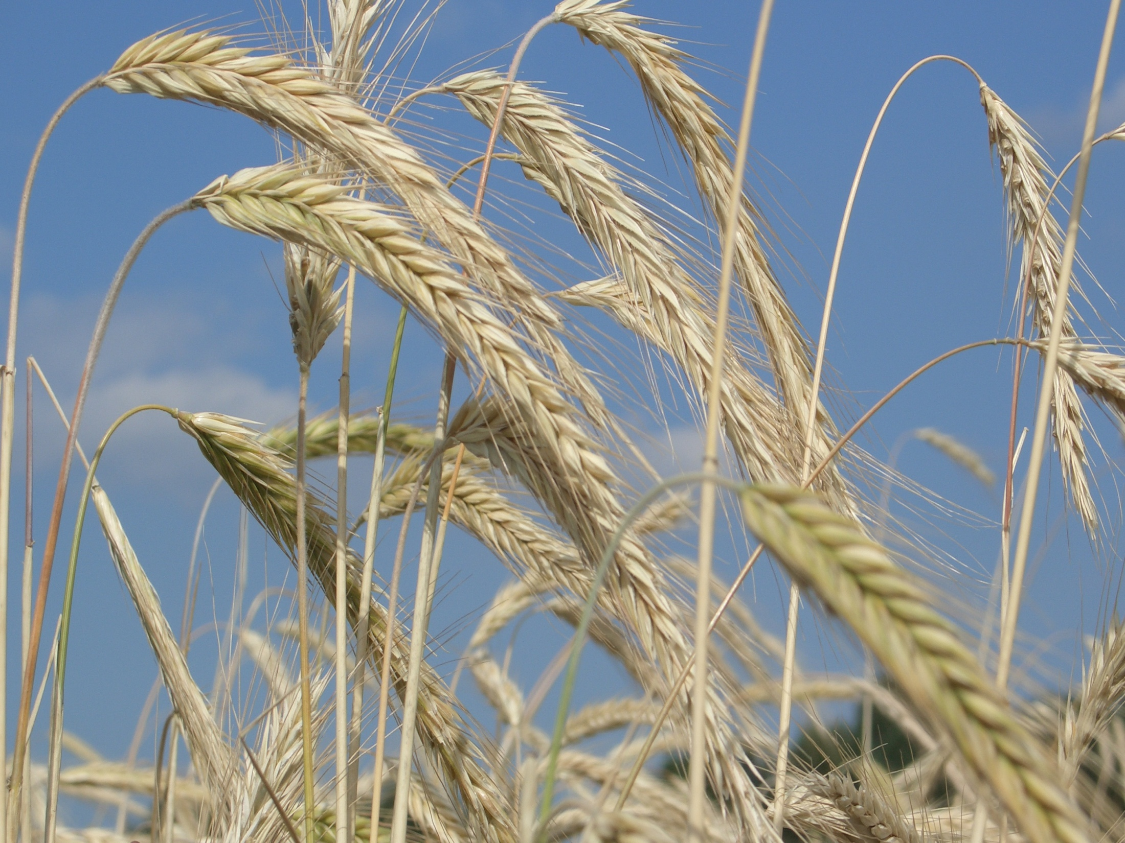
Результаты производственных испытаний
использования ржи с МЭК-СХ-1
Вид животных | Рост продуктивности, % | Экономия кормов, %
Птица (бройлеры) | 9,3 | 8,8
Коровы | 11,3 | 12,5
Молодняк к.р.с. | 26,2 | 20
Поросята | 28,3 | 20,8
Ягнята | 10,2 | 5,6
Вид животных | Рост продуктивности, % | Экономия кормов, %
Птица (бройлеры) | 9,3 | 8,8
Коровы | 11,3 | 12,5
Молодняк к.р.с. | 26,2 | 20
Поросята | 28,3 | 20,8
Ягнята | 10,2 | 5,6

Slide 11
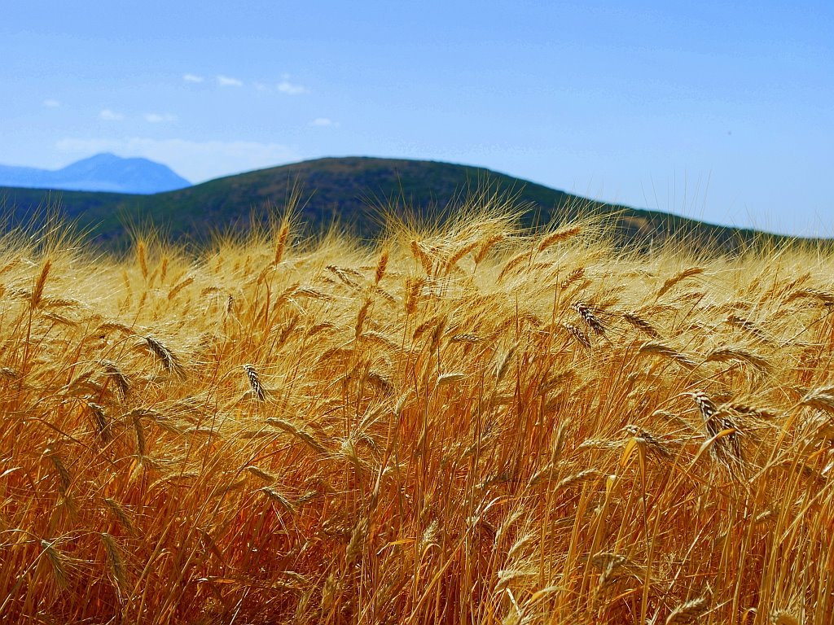
Численность инфузорий в рубцовом содержимом бычков (in vivo)
 | Условия кормления | Контроль | Опытная | Различия с контролем, %
Эксперимент 1 | Основной рацион (сено, силос, сенаж, зерносмесь) | 936250 | - | 11,3
 | Основной рацион + зерновая патока | - | 1042500
Эксперимент 2 | Основной рацион + патока | 498858 | - | 307,5 (в 4,1 раза)
 | Основной рацион + патока + мочевина | - | 2187777

Slide 12
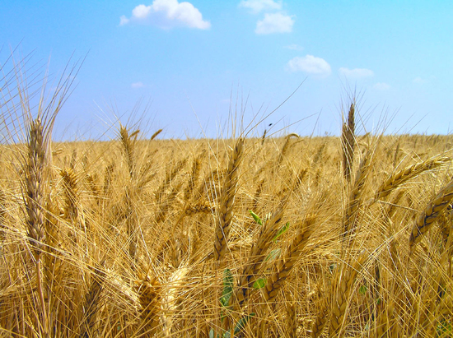
Результаты эффективности скармливания
патоки из ржи и АКД
Схема опыта
Группа | Условия кормления
Контроль | ОР (сено, силос, зерносмесь)
I опытная | ОР + 1,5 кг/гол. патоки из ржи
II опытная | ОР + 1,5 кг/гол. патоки из ржи + АКД с мочевиной
Основные результаты
Показатели | Группа
 | Контроль | I опытная | II опытная
Среднесуточный удой (4 %) молока, кг | 15,71 | 17,67 | 18,92
Прибавка к контролю, % | - | +12,5 | +20,4
Жир, % | 3,89 | 4,04 | 4,15
Белок, % | 3,12 | 3,17 | 3,21

Slide 13
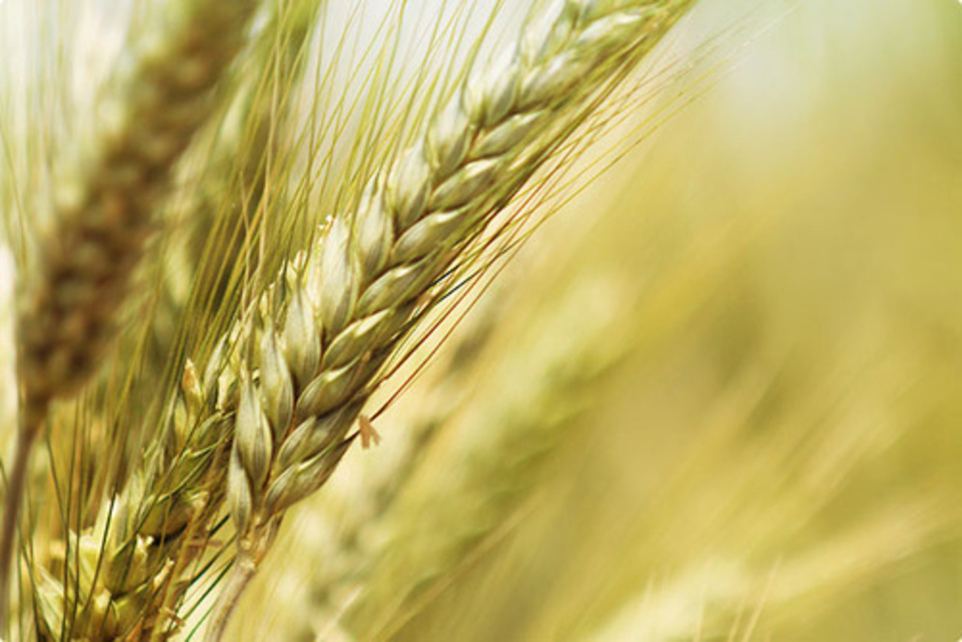
Эффективность использования зерновой патоки из ржи
в рационах телят
Показатель | Условия кормления
 | ОР (сено, сенаж, зерносмесь, молоко, ЦЗМ) контроль | ОР + зерновая патока 1 кг/гол. | ОР + зерновая патока 1,5 кг/гол.
Сахаро-протеиновое отношение | 0,43 : 1 | 0,68 : 1 | 0,83 : 1
Среднесуточный прирост, г | 836 | 885 | 935
% к контролю | - | 105,8 | 111,8
Затраты корма на 1 кг прироста, корм. ед. | 9,5 | 9,2 | 8,8

Slide 14
Результаты научно-хозяйственного эксперимента
по использованию обогащённой патоки в рационах бычков
Показатель | Особенности кормления
 | ОР контроль | ОР + зерновая патока | ОР + зерновая патока + премикс в составе концентратов | ОР + зерновая патока + растворённый в ней премикс
Сахаро-протеиновое отношение | 0,51 : 1 | 0,93 : 1 | 0,93 : 1 | 0,93 : 1
Среднесуточный прирост, г | 678 | 724 | 744 | 746
Превышение над контролем, % | - | +6,8 | +9,7 | +10,0
Затраты корма на 1 кг прироста, корм. ед. | 8,18 | 7,71 | 7,52 | 7,48
Экономия к контролю, % |  | -5,8 | -8,1 | -8,6
Стоимость продукции (прироста живой массы), руб./гол. | 32886 | 35136 | 36081 | 36189
К контролю, ±руб./гол. | - | +1378 | +2141 | +2302
Себестоимость 1 т зерновой патоки, руб. |  | 1800

Slide 15
Концентрированные корма в рационе коров ≈ 5 кг
Поголовье коров в НСО ≈ 130 тыс.
1 т зерна пшеницы стоит 5808 руб.
1 т ржи стоит 3972 руб.
5 кг/гол. пшеницы или ржи х 130 тыс. х 365 дней = 237250 т
237250 т х 5808 тыс. руб. = 1 377 948 тыс. руб.
237250 т х 3,972 тыс. руб. = 942 357 тыс. руб.
Экономический эффект:
1 377 948 тыс. руб. – 942 357 тыс. руб. = 435,591 млн. руб.
Рожь в рационах коров. Экономический эффект

Slide 16
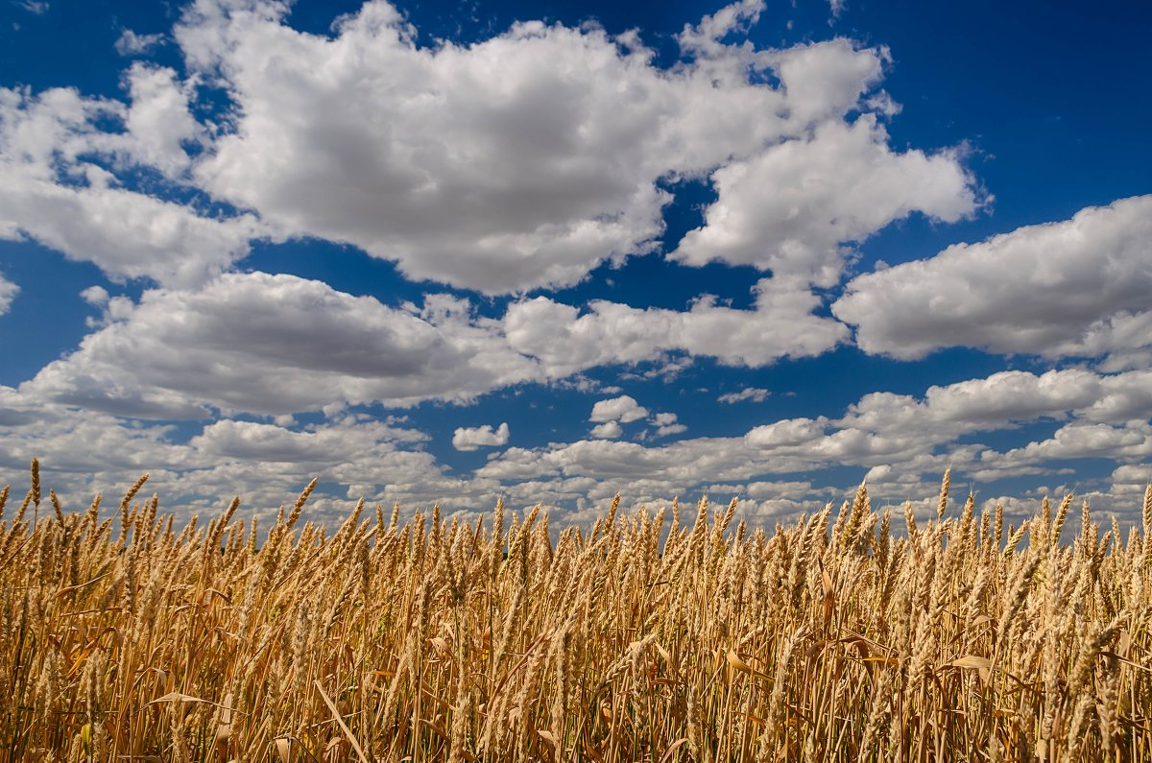
Спасибо за внимание!

